Slide 1

Totalsynthese des bakteriellen Diisonitril-Chalkophors SF2768
Vortragender: Willibald Muster
TU Braunschweig
Y. Xu, D. S. Tan, Org. Lett. 2019, 10.1021/acs.orglett.9b03348
Naturstoff aus dem NRPS-Gencluster des Bakteriums Streptomyces thioluteus, heterolog exprimiert in Streptomyces lividans
Chalkophor: Transportligand erzbildender Metalle
Biologische Aktivität:
bindet Cu(I) in 1:2-Stöchiometrie und erhöht die intrazelluläre Cu-Konzentration in S. thioluteus; Regulation des Cu-Haushalts

Slide 2
Vortragstitel
Totalsynthese des bakteriellen Diisonitril-Chalkophors SF2768
Vortragender: Willibald Muster
TU Braunschweig
Y. Xu, D. S. Tan, Org. Lett. 2019, 10.1021/acs.orglett.9b03348
Textschriftart einheitlich
Vortragende(r)
Hauptzitat
Naturstoff aus dem NRPS-Gencluster des Bakteriums Streptomyces thioluteus, heterolog exprimiert in Streptomyces lividans
Chalkophor: Transportligand erzbildender Metalle
Zielmolekül
Eigenschaften
Formelschriftart einheitlich
Biologische Aktivität:
bindet Cu(I) in 1:2-Stöchiometrie und erhöht die intrazelluläre Cu-Konzentration in S. thioluteus; Regulation des Cu-Haushalts

Slide 4
Synthesestrategie
Überschrift
Schlüsselschritte benennen
Synthesestrategie
Vorstufensynthesen einschließen
P. Allevi, M. Anastasia, Tetrahedron Asymm. 2004, 15, 2091
Verbindungsnummern
Seitenzahl

Slide 5
N-Formylierung von (R)-3-Aminobutyrat zum Ameisensäureamid
Substanzen benennen
Zielmolekül
Quiz-Anteil
Mechanismus?

Slide 6
N-Formylierung von (R)-3-Aminobutyrat zum Ameisensäureamid

Slide 7
Aktivierung der Carbonsäure für die spätere Peptidkupplung
Acronyme: voller Namen, Strukturen
NHS: N-Hydroxysuccinimid
DCC: Dicyclohexylcarbodiimid

Slide 8
Aktivierung der Carbonsäure für die spätere Peptidkupplung

Slide 9
Dehydratisierung des Ameisensäuramids zum Isonitril
Mechanismus?

Slide 10
Dehydratisierung des Ameisensäuramids zum Isonitril

Slide 11
Auxiliar-kontrollierte α-Alkylierung
Williams' Diphenyloxazinon (Williams et al., J. Am. Chem. Soc. 1988, 110, 1547)
LiHMDS: Lithiumhexamethyldisilazid (LiN(SiMe₃)₂)
HMPA: Hexamethylphosphorsäuretriamid
MM2 (Chem3D)
zugängliche Seite

Slide 12
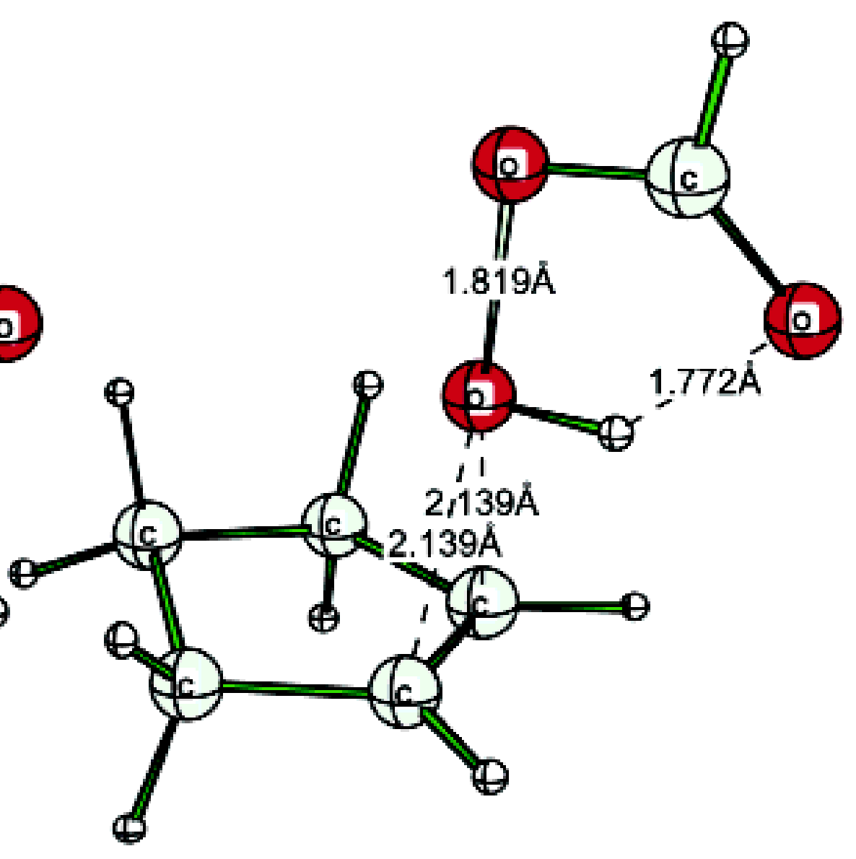
Prileschajew-Epoxidierung
ÜZ (z. B. Cyclopenten + Perameisensäure):
"butterfly intermediate"
JACS 2003, 924.

Slide 13
Regioselektive Epoxid-Öffnung
Nukleophiler Angriff durch Azid auf der sterisch weniger gehinderten Seite des Oxirans

Slide 14
Boc-Abspaltung
TFA: Trifluoressigsäure
Mechanismus?

Slide 15
Boc-Abspaltung
TFA: Trifluoressigsäure

Slide 16
Hydrogenolytische Auxiliar-Abspaltung
was entsteht noch?
+ Caprolactam-Nebenprodukt
Boc₂O: Pyrokohlensäuredi-tert.-butylester (engl. di-tert.-butylpyrocarbonate)

Slide 17
Laktonisierung
PPTS: Pyridinium-p-toluolsulfonat

Slide 18
DIBAL-Reduktion des Lactons zum Lactol
DIBAL (= DIBAL-H): Diisobutylaluminiumhydrid

Slide 19
Boc-Abspaltung

Slide 20
Doppelte Aminolyse des HOSu-Esters
Nukleophiler Angriff der Aminogruppen am reaktiven HOSu-Ester über tetraedrisches Intermediat

